Slide 1

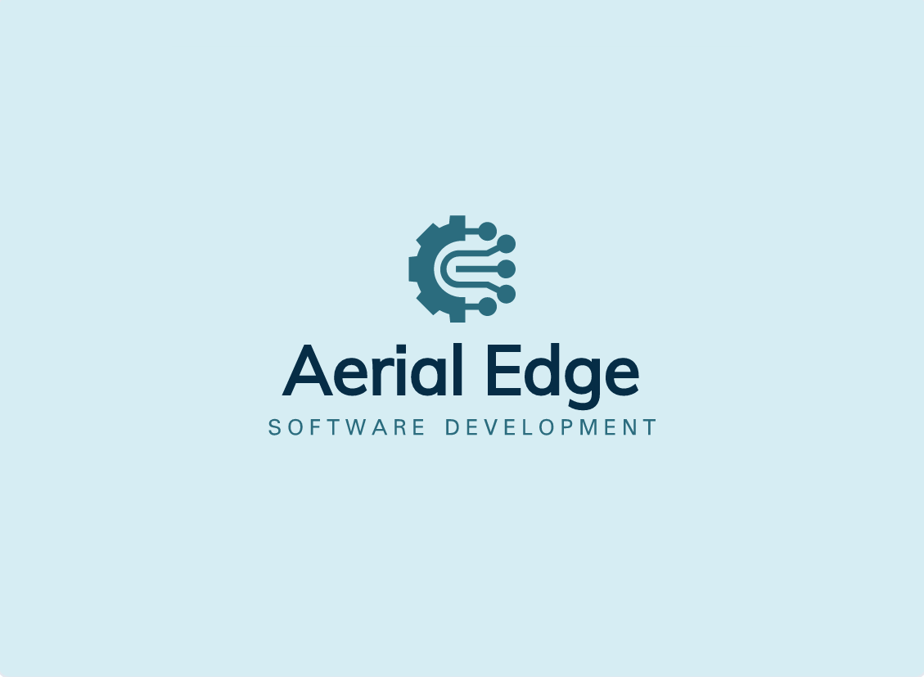


Slide 2
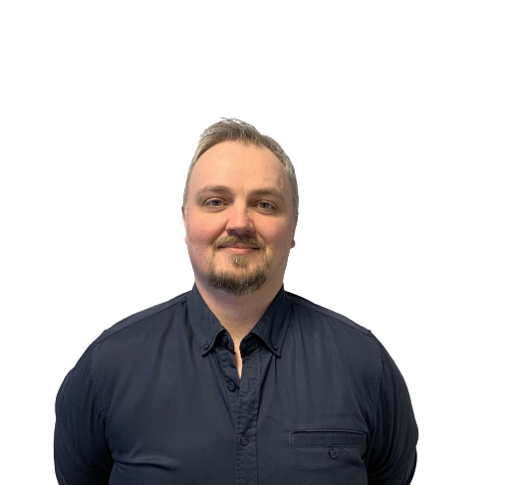
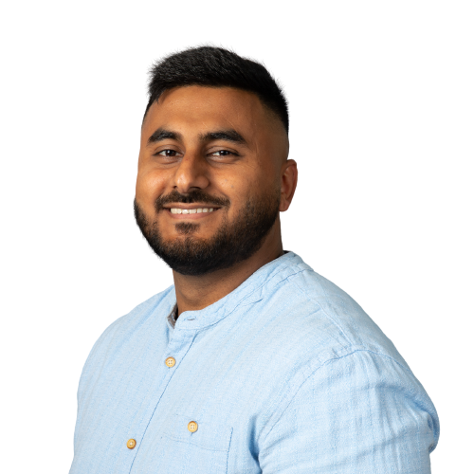
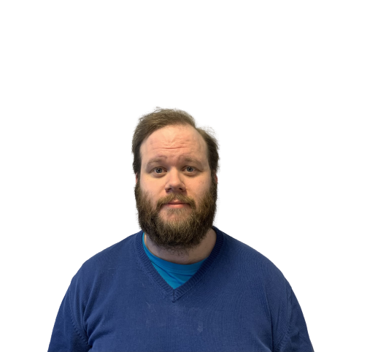
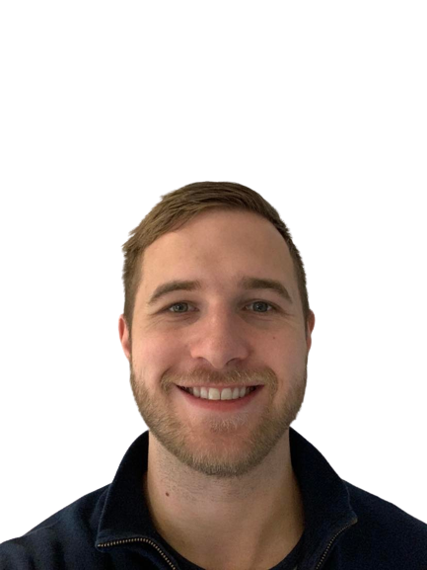
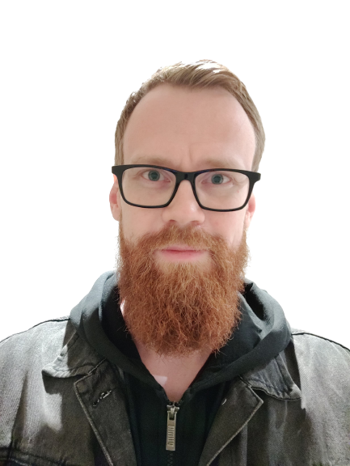
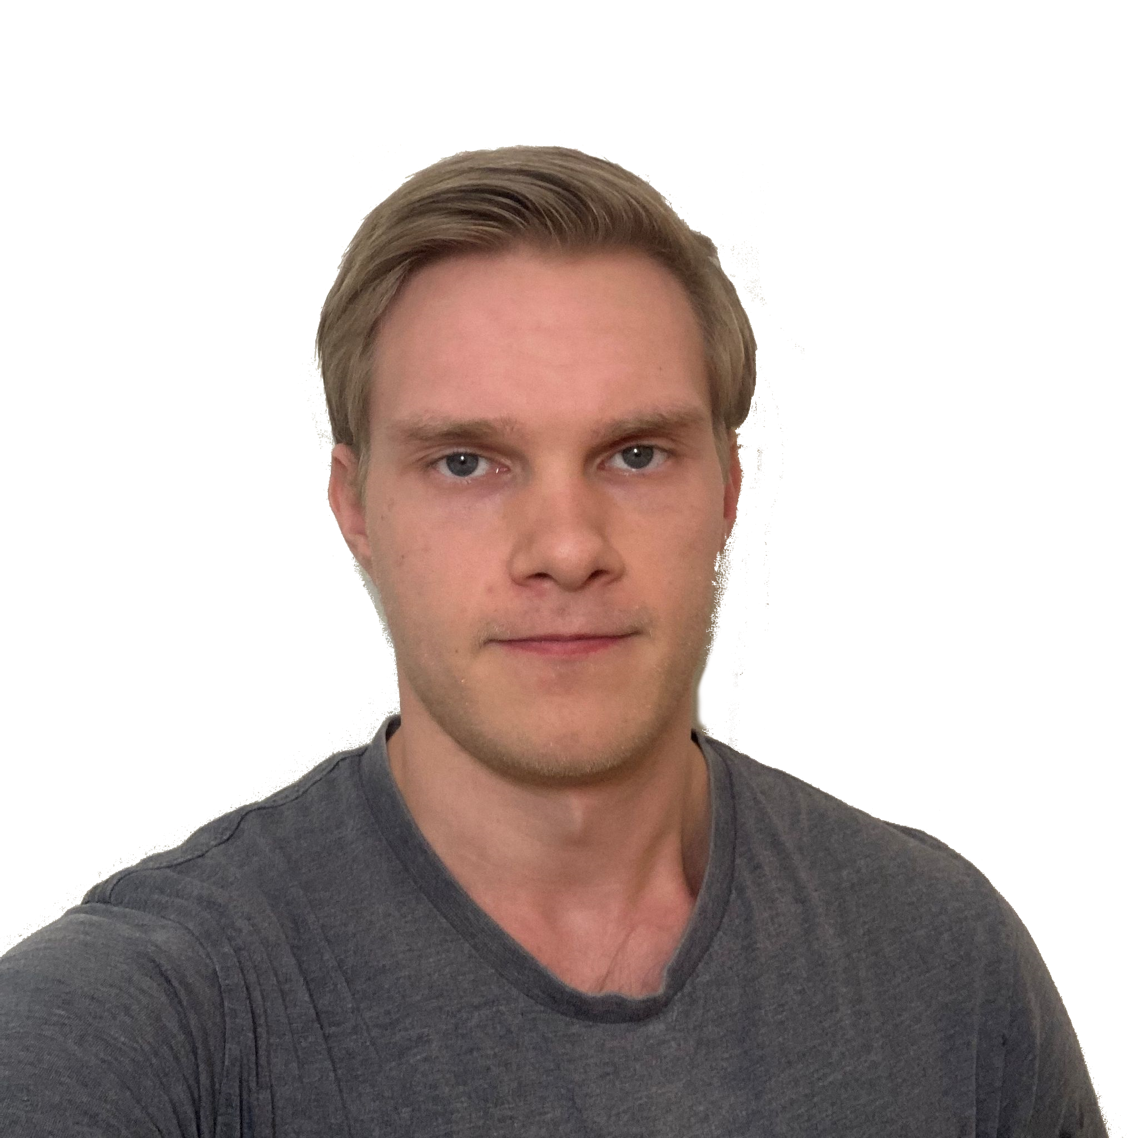
team
Jon Jahren
Studieretning: Dataingeniør
Ansvarsområde: Prosjektmodell
(+47) 99341785
232009@usn.no
Abdul Majeed Alizai
Studieretning: Dataingeniør
Ansvarsområde: Risikoansvarlig
(+47) 98836532
140444@usn.no
Even Jørgensen
Studieretning: Dataingeniør
Ansvarsområde: Prosjektleder
(+47) 97168045
887658@usn.no
Sindre Nes
Studieretning: Dataingeniør
Ansvarsområde: Dokumentansvarlig
(+47) 91311145
201050@usn.no
Martin Børte Liestøl
Studieretning: Dataingeniør​​
Ansvarsområde: Software
(+47) 41008966
237103@usn.no
Ådne Kvåle
Studieretning: Dataingeniør​​
Ansvarsområde: Hardware
(+47) 47242193
237113@usn.no
Notes:
Hei vi er Arieal edge! Vi er seks studenter som alle går på data.

Slide 3
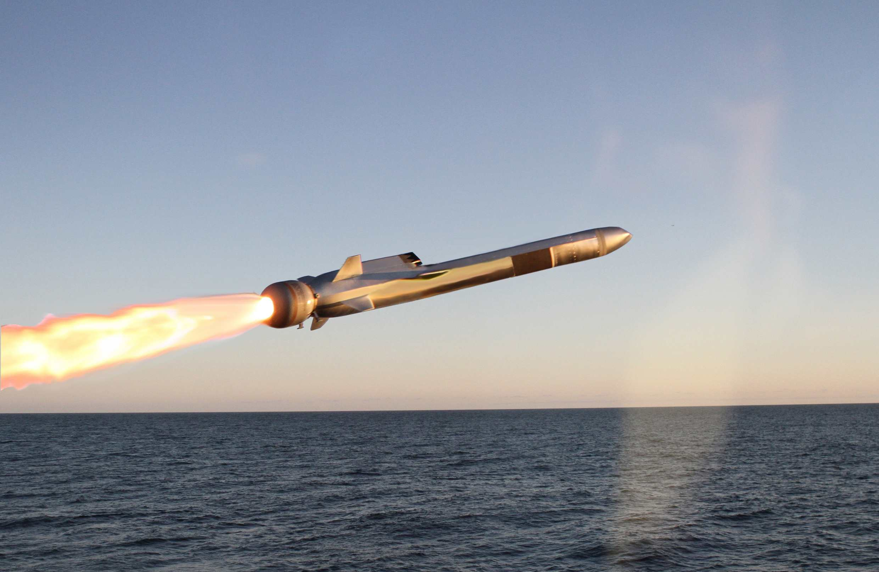

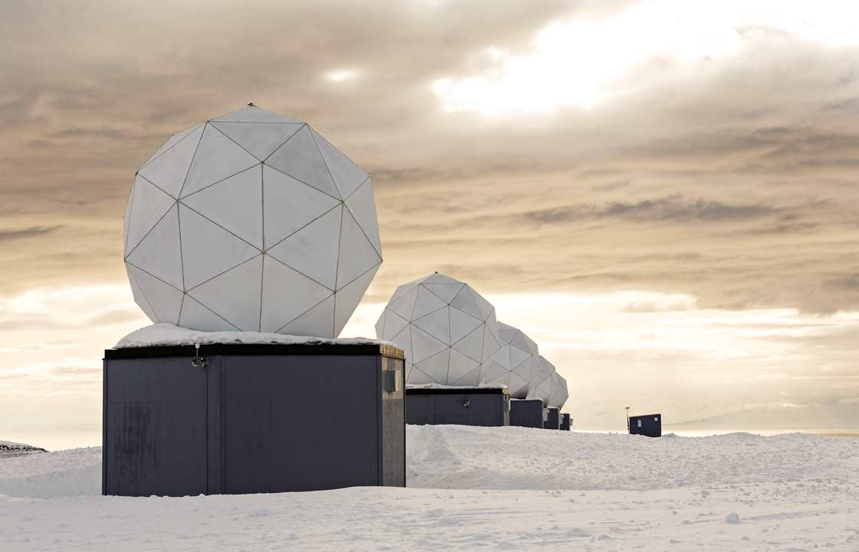
Kongsberg defence & Aerospace(KDA)

Slide 4
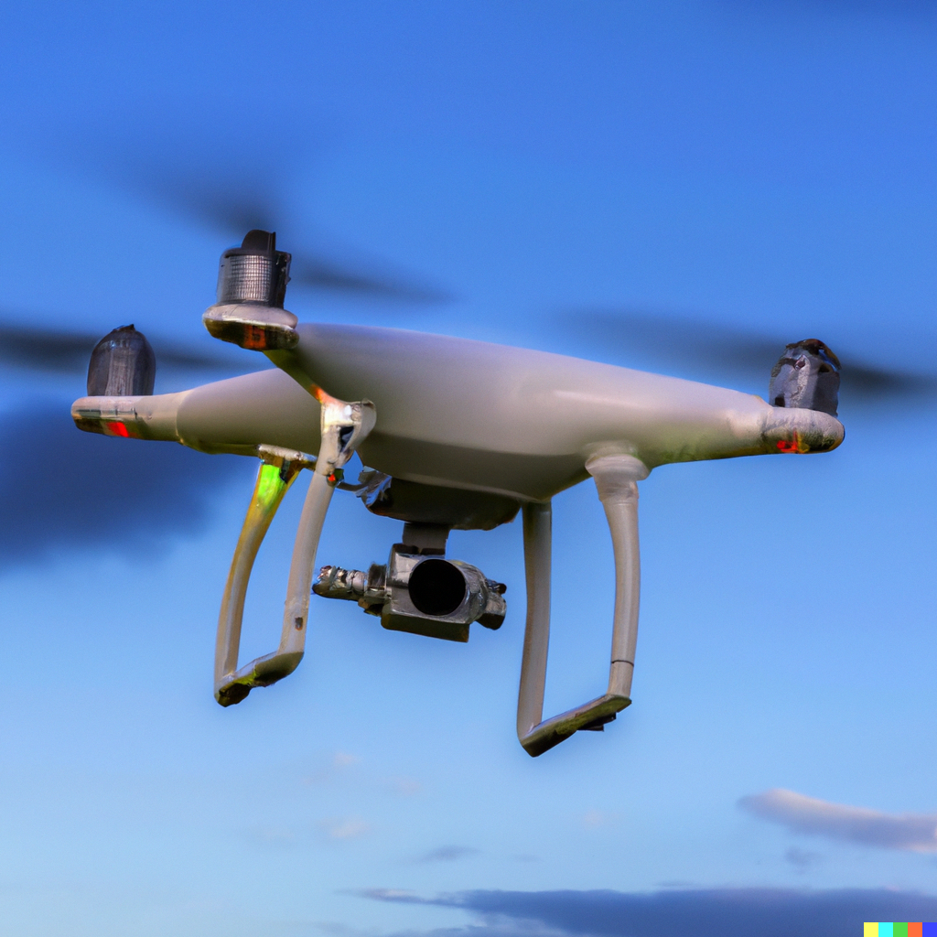

PROSJEKT beskrivelse
Komparativ studie av arkitekturvalg for autonom drone med lav vekt.
Fokus på distribuerte arkitekturer.
Kandidater skal designes som en del av studien.
Localhawk 2023

Slide 5
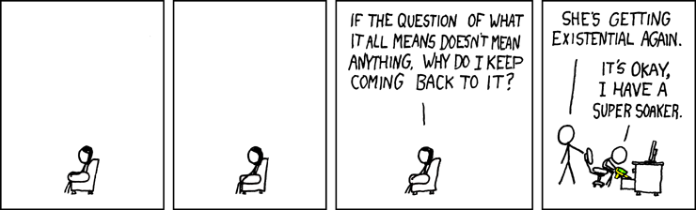
Fremgangsmetode

Slide 6
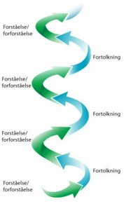
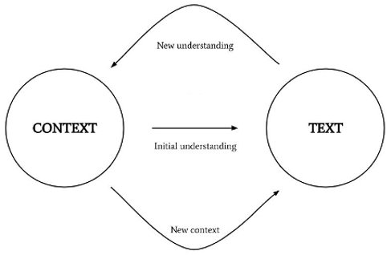
Litt filosofi
Hermeneutikk​
Dialektisk

Slide 7
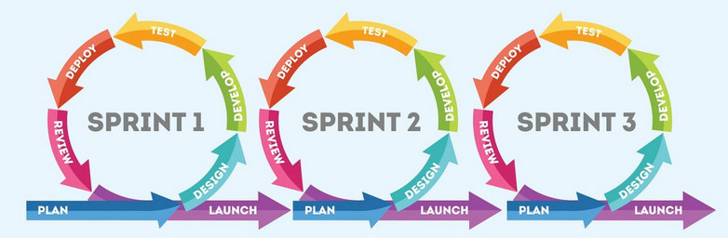
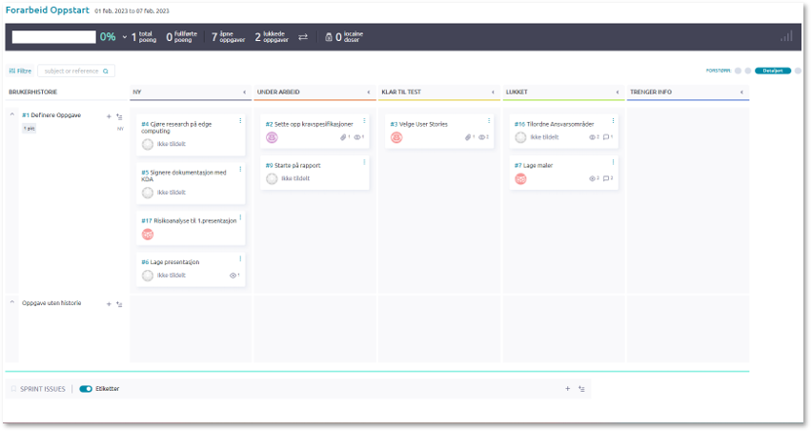
ArbeidsmODELL
Agil
Iterativ
Notes:
Fordi vi skal, som Martin sier, gjennomføre et forskingsprosjekt, så medfører det at vi må tenke litt annerledes enn når vi skal skape et produkt, fordi vårt produkt og det skal levere er kunnskap og informasjon. Derfor kommer vi til å bruke litt forskjellige metoder enn det vi tidligere har brukt i andre fag, og det kommer til å være en litt annen filosofi som påvirker prosjektet. Vi skal ikke holde noen lang filosofi-forelesning i dag, men jeg skal bare nevne litt enkelt hva som påvirker valgene
vi har tatt og hvordan vi har kommet frem til dem.
Det finnes et begrep i humane fag som kalles hermaneutikk, som i korte trekk går ut på at man hele tiden fortolker informasjon og kommer tilbake til innholdet med ny forståelse. Dette fører til hva som kalles
den hermaneutiske sirkelen som vi ser her, hvor man hele tiden vender tilbake til samme innhold men med en økt forståelse. Dette er noe vi skal benytte oss sammen med de vanlige metodene som
brukes i naturvitenskapelige fag, tanken er at vi skal vende tilbake til utgangspunktet vårt med ny forståelse og mer informasjon, som lar oss jobbe oss videre oppover mot en bedre implementasjon og økt forståelese om problemet.
Vi kommer også til å låne litt fra metode som kalles dialektikk, som er en veldig gammel teknikk innenfor logikk, som ble dyrket frem opprinnelig av Sokrates, men popularisert og jobbet med av f.eks Kant og Hegel. Innenfor denne tankegangen så presenteres bevis og motbevis for å bevege seg mot en ny forståelse om problemområdet ved å veve sammen meninger, motsetninger, kontraster og perspektiver for å komme frem til en helhetlig forståelse av problemet. Dette skal gi en god måte å trenge inn i et problem på en dypere måte.
Disse metodene skal vi kombinere med en agil arbeidsmodell, som vi mener er fordelaktig kombinert med vår måte å jobbe med, den gir oss muligheten til å besøke problemer på nytt med økt forståelse, og
lar oss designe nye eksperiment med perspektiver kombinert fra gruppemedlemmene som bidrar til å utvide våre perspektiv på problemet.
Vår agile modell blir praktisk implementert i et verktøy som heter taiga, hvor kommer til å organisere prosjektmodellen vårt. I det systemet skaper vi en sprint, og inne i sprinten definerer vi user stories, og derfra lager vi oppgaver inne i sprinten. Det er også her vi kommer til å opprette use cases og stakeholders, sånn at vi kan holde styr på dem til hver enkelt sprint og user story. Vi kommer til å basere oss på ukeslange sprinter med daglige standup-møter, hvor oppgaver som gjenstår når uka er over blir overført til backloggen vår. Taiga som verktøy lar oss også integrere github inn i arbeidsflyten vår, så vi kan spore kode fra github helt tilbake til sprinten det den har opprinnelse fra inne i taiga.

Slide 8
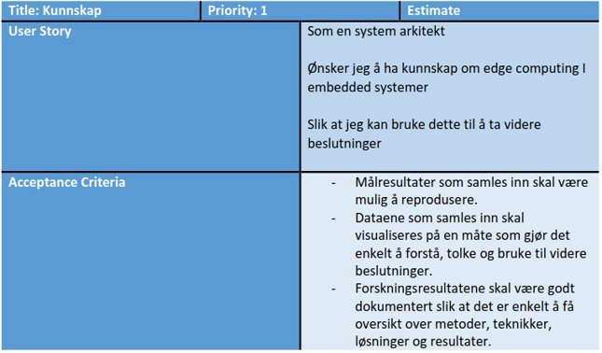
Krav
Utvikling av krav i starten av en forskningsoppgave
Hvordan vi har jobbet med user stories og krav til nå
Datanøyaktighet
Visualisering av data
Dokumentasjon
Hvordan utvikle krav underveis

Slide 9
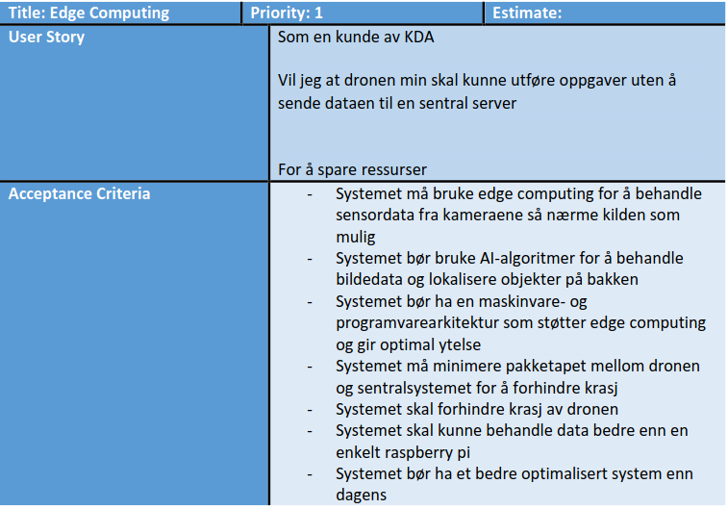
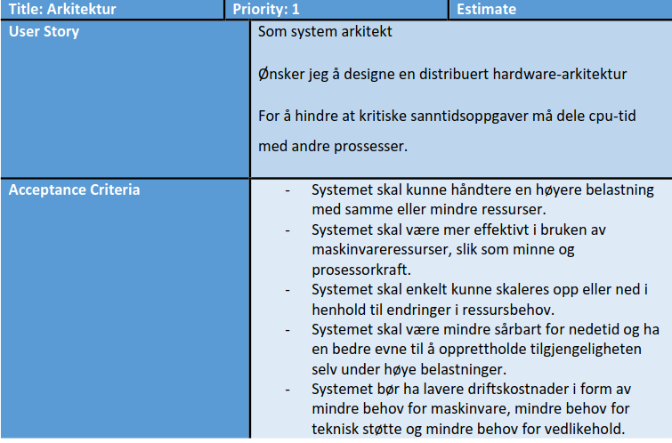
Tidligere Krav

Slide 10
Krav
Utvikling av krav i starten av en forskningsoppgave
Hvordan vi har jobbet med user stories og krav til nå
Datanøyaktighet
Visualisering av data
Dokumentasjon
Hvordan utvikle krav underveis
Notes:
I starten av et forskningsprosjekt kan utviklingen av krav være utfordrende på grunn av uklare mål. Når vi ikke ha full oversikt over hva som er mulig eller ikke mulig å oppnå, kan det være vanskelig å utvikle strenge krav. Som dette forsøket på krav vi hadde helt i starten, her antok vi at vi skulle jobbe mot et produkt. Prøvde oss på strenge krav oppimot en arkitektur på en drone. Gjennom flere iterasjoner har kravene våre blitt løsere og løsere for hver uke. Fra strenge krav til mot et produkt til mer generelle krav. Hvor vi til slutt endte opp med krav for informasjonen som skal bli generert gjennom studien. Dette var de kravene som vi følte vi kunne utforme på dette punktet i dette prosjektet.
Som prosjektet utvikler seg, kan oppgaven endre seg, derfor er det viktig å være fleksible og tilpasse kravene underveis i prosjektet. Dette kan kreve en del justeringer og tilpasninger i løpet av prosjektet, men til slutt vil det føre til en mer vellykket forskningsprosess. Det å ha nøyaktige og reproduserbare data, samt data som er lesbare og oversiktlige, vil sikre at forskningen er av høy kvalitet.
Derfor kan det også være nødvendig å gjøre kompromisser mellom ønskede resultater og realistiske muligheter. Dette kan gjøre det er krevende å utvikle krav som dekker både forskningsmålene og de praktiske begrensningene. Vi kan også ha ulike oppfatninger om hva som er viktig i prosjektet, noe som kan føre til uenighet om hvilke krav som bør prioriteres.
Det er viktig å dokumentere forskningen på en måte som gjør at den blir lett å forstå og bruke videre. Dette sikrer at forskningen ikke bare er nyttig for teamet, men også for andre som ønsker å videreutvikle eller bygge videre på den. Tydelige og utfyllende krav underveis vil sikre at forskningen er av høy kvalitet.
Dette leder da inn i testkriteriene våre. Siden testkriteriene skal brukes til å evaluere om et produkt eller system oppfyller kravene som er satt, kommer vi tilbake til noen av de samme problemene som vi hadde når vi skulle utvikle kravene. I dette tilfellet har vi ikke noen krav å evaluere.
Men vi har valgt å lage noen testkriterier for hvordan vi vil kvalitet sikre dataen som blir generert gjennom eksperimentene som vi kommer til å gjennomføre i løpet av prosjektets forløp, samt hvordan vi kan visualisere informasjonen vi finner på en god måte.

Slide 11
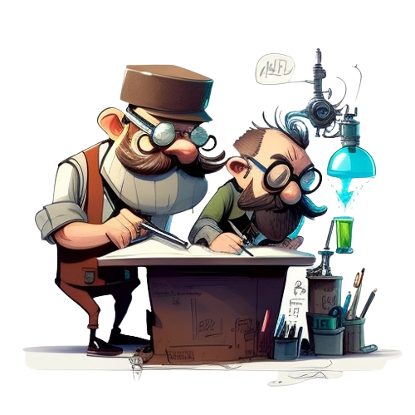
Testkriterier
Evaluering av krav
Nåværende testkritereier
Datanøyaktighet
Datavisualisering
Dokumentasjon

Slide 12
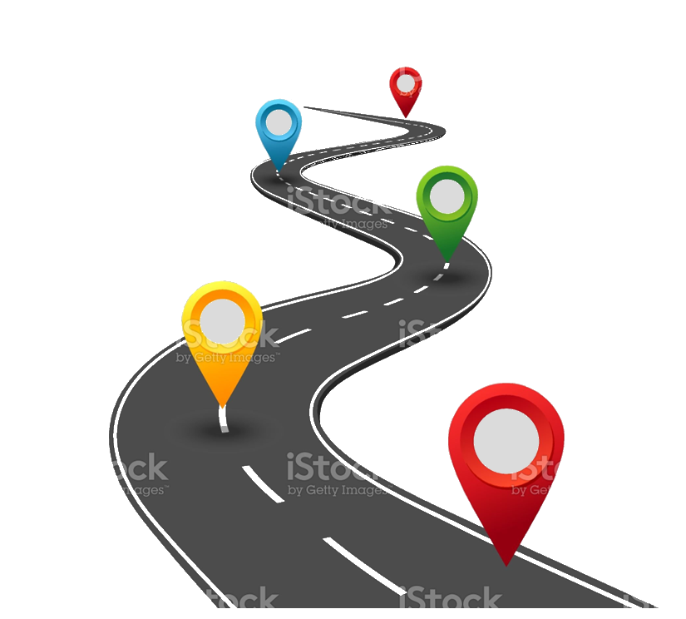
Milepæler
Fase 1: Planlegging
Fase 2: Innsamling av informasjon og design
Fase 3: Implementasjon
Fase 4: Fullføre rapport
Notes:
Vi har satt noen milepæler for prosjektet og har delt opp prosjektets gang i fire faser:
Fase 1 I denne fasen har vi definert oppgaven og planlagt kordan den skal dokumenteres underveis, i hovedsak:
Definert en oppgavebeskrivelse
Utarbeida krav og testkriterier
Oppretta en prosjektplan med metode/modell og milepæler
Laga en risikoanalyse
Fase 2
Der vil sprintene fokusere på å samle inn data ved hjelp av en iterativ prosess over fleire uker. Design vil også bli utviklet samtidig, og kan overføres til Fase 3.
Fase 3 I sprintene i Fase 3 vil vi fokusere på å teste og dokumentere resultatene. Designfasen vil kunne fortsette i denne perioden, hvis nødvendig. Både Fase 2 og 3 vil naturligvis gå litt inn i hverandre.
Fase 4 De siste sprintene vil væra dedikert til å fullføre rapporten og eventuelle utestående oppgaver. Denne fasen innebærer å ordne opp i alle løse tråder og sikre at rapporten er polert og klar for innlevering. Det er viktig at vi setter av nok tid i denne fasen for å sikre at rapporten har en høy standard.

Slide 13
Milepæler
Fase 1: Planlegging
Definere en oppgavebeskrivelse
Utarbeide krav og testkriterier
Opprette en prosjektplan med metode/modell og milepæler
Lage en risikoanalyse
Notes:
Vi har satt noen milepæler for prosjektet og har delt opp prosjektets gang i fire faser:
Fase 1 I denne fasen har vi definert oppgaven og planlagt kordan den skal dokumenteres underveis, i hovedsak:
Definert en oppgavebeskrivelse
Utarbeida krav og testkriterier
Oppretta en prosjektplan med metode/modell og milepæler
Laga en risikoanalyse
Fase 2
Der vil sprintene fokusere på å samle inn data ved hjelp av en iterativ prosess over fleire uker. Design vil også bli utviklet samtidig, og kan overføres til Fase 3.
Fase 3 I sprintene i Fase 3 vil vi fokusere på å teste og dokumentere resultatene. Designfasen vil kunne fortsette i denne perioden, hvis nødvendig. Både Fase 2 og 3 vil naturligvis gå litt inn i hverandre.
Fase 4 De siste sprintene vil væra dedikert til å fullføre rapporten og eventuelle utestående oppgaver. Denne fasen innebærer å ordne opp i alle løse tråder og sikre at rapporten er polert og klar for innlevering. Det er viktig at vi setter av nok tid i denne fasen for å sikre at rapporten har en høy standard.

Slide 14
Milepæler
Fase 2: Innsamling av informasjon og design
Samle inn data gjennom en iterativ prosess
Tilegne kunnskap
Utvikle design
Notes:
Vi har satt noen milepæler for prosjektet og har delt opp prosjektets gang i fire faser:
Fase 1 I denne fasen har vi definert oppgaven og planlagt kordan den skal dokumenteres underveis, i hovedsak:
Definert en oppgavebeskrivelse
Utarbeida krav og testkriterier
Oppretta en prosjektplan med metode/modell og milepæler
Laga en risikoanalyse
Fase 2
Der vil sprintene fokusere på å samle inn data ved hjelp av en iterativ prosess over fleire uker. Design vil også bli utviklet samtidig, og kan overføres til Fase 3.
Fase 3 I sprintene i Fase 3 vil vi fokusere på å teste og dokumentere resultatene. Designfasen vil kunne fortsette i denne perioden, hvis nødvendig. Både Fase 2 og 3 vil naturligvis gå litt inn i hverandre.
Fase 4 De siste sprintene vil væra dedikert til å fullføre rapporten og eventuelle utestående oppgaver. Denne fasen innebærer å ordne opp i alle løse tråder og sikre at rapporten er polert og klar for innlevering. Det er viktig at vi setter av nok tid i denne fasen for å sikre at rapporten har en høy standard.

Slide 15
Milepæler
Fase 3: Implementasjon
Implementere design fra Fase 2
Teste implementasjon
Noe overlapp med Fase 2
Notes:
Vi har satt noen milepæler for prosjektet og har delt opp prosjektets gang i fire faser:
Fase 1 I denne fasen har vi definert oppgaven og planlagt kordan den skal dokumenteres underveis, i hovedsak:
Definert en oppgavebeskrivelse
Utarbeida krav og testkriterier
Oppretta en prosjektplan med metode/modell og milepæler
Laga en risikoanalyse
Fase 2
Der vil sprintene fokusere på å samle inn data ved hjelp av en iterativ prosess over fleire uker. Design vil også bli utviklet samtidig, og kan overføres til Fase 3.
Fase 3 I sprintene i Fase 3 vil vi fokusere på å teste og dokumentere resultatene. Designfasen vil kunne fortsette i denne perioden, hvis nødvendig. Både Fase 2 og 3 vil naturligvis gå litt inn i hverandre.
Fase 4 De siste sprintene vil væra dedikert til å fullføre rapporten og eventuelle utestående oppgaver. Denne fasen innebærer å ordne opp i alle løse tråder og sikre at rapporten er polert og klar for innlevering. Det er viktig at vi setter av nok tid i denne fasen for å sikre at rapporten har en høy standard.

Slide 16
Milepæler
Fase 4: Rapport
Fullføre rapport
Eventuelle utestående oppgaver
Notes:
Vi har satt noen milepæler for prosjektet og har delt opp prosjektets gang i fire faser:
Fase 1 I denne fasen har vi definert oppgaven og planlagt kordan den skal dokumenteres underveis, i hovedsak:
Definert en oppgavebeskrivelse
Utarbeida krav og testkriterier
Oppretta en prosjektplan med metode/modell og milepæler
Laga en risikoanalyse
Fase 2
Der vil sprintene fokusere på å samle inn data ved hjelp av en iterativ prosess over fleire uker. Design vil også bli utviklet samtidig, og kan overføres til Fase 3.
Fase 3 I sprintene i Fase 3 vil vi fokusere på å teste og dokumentere resultatene. Designfasen vil kunne fortsette i denne perioden, hvis nødvendig. Både Fase 2 og 3 vil naturligvis gå litt inn i hverandre.
Fase 4 De siste sprintene vil væra dedikert til å fullføre rapporten og eventuelle utestående oppgaver. Denne fasen innebærer å ordne opp i alle løse tråder og sikre at rapporten er polert og klar for innlevering. Det er viktig at vi setter av nok tid i denne fasen for å sikre at rapporten har en høy standard.

Slide 17

Risikoanalyse
Kontinuerlig prosess
Risikoansvarlig
Bevisstgjøre oss og vår kunde
Nye risiko og endringer underveis
Sannsynlighet og alvorlighetsgrad
Konsekvenser og håndtering
Alles ansvar
Notes:
Risikoanalyse er en kontinuerlig prosess som evaluerer risiko gjennom hele prosjektets livssyklus. Risikoansvarlig har ansvar for å sikre at denne prosessen skjer jevnlig og kontinuerlig over hele prosjektet. Dette er viktig fordi det vil bevisstgjøre oss og vår kunde om risiko og sårbarhet, samt oppfordre til nødvendige endringer og forbedringer. Slik analyse kan føre til at man kan oppdage nye risiko og endringer underveis som må tas stilling til. Når risikoer er oppdaget skal de prioriteres ut ifra deres alvorlighetsgrad samt sannsynlighet, og sette opp tiltak for å kunne håndtere disse på best mulig måte dersom de inntreffer. Alle i teamet har ansvar for å vurdere risiko til prosjektet, men risikoansvarlig vil ha hovedansvar for å kvalitetssikre dette.

Slide 18
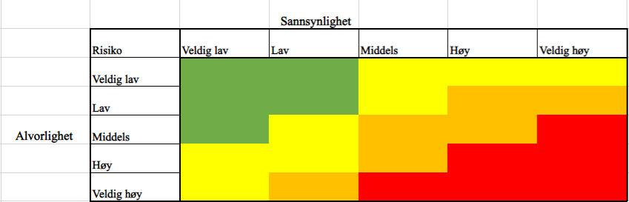
Notes:
Vi har valgt å opprette en risikomatrise for å visualisere og ha oversikt for risikoer og deres prioritet. Den består av sannsynligheten og alvorligheten av en risiko som videre gir ut hvor høy prioritet en risiko har.

Slide 19
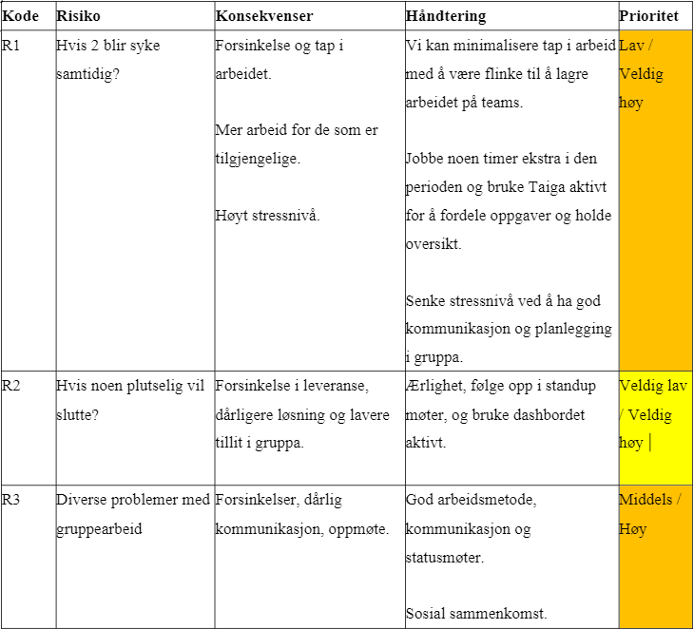
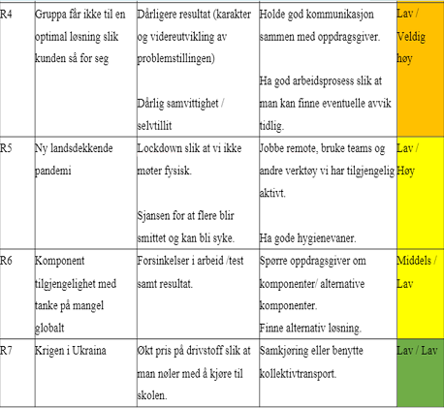
Notes:
I vårt prosjekt har vi valgt å gjøre risikoanalyse slik at vi har laget en tabell med risiko, konsekvenser disse risikoene kan gi og hvordan vi kan håndtere dem samt prioritet ut i fra egen risikomatrise som jeg kommer tilbake til senere. Hver risiko har også fått en kode som skal senere plottes inn i risikomatrisen for å gjøre det lettere visuelt å se alvorligheten til disse risikoene.
I denne tabellen kan vi se at vi har med noen interne og eksterne risiko. For de som ikke vet forskjell på det så er interne risiko forburdet med interne forhold som vi har kontroll over mens eksterne risiko er forhold som er utenfor vår kontroll.
Et eksempel på en intern risiko er f.eks. hva som skjer hvis 2 personer blir syke sammen? En konsekvens det kan gi er for eksempel forsinkelse og tap i arbeidet. En av tiltakene for å minimalisere det på er å bruke verktøyene vi har aktivt for lagring. Ut i fra vår risikomatrise har denne risikoen fått Lav i sannsynlighet og veldig høy i alvorlighet, dermed oransj prioritet.
Et eksempel på ekstern risiko derimot er f.eks. hva som skjer dersom vi får en ny landsdekkende pandemi. En konsekvens det kan gi er lockdown slik at vi ikke kan møte fysisk. Heldigvis har vi allerede gode rutiner og verktøy for å kunne jobbe aktivt remote. Men sannsynligheten for det etter vår beregning er satt som lav, men alvorlighet høy og dermed gult prioritet.

Slide 20
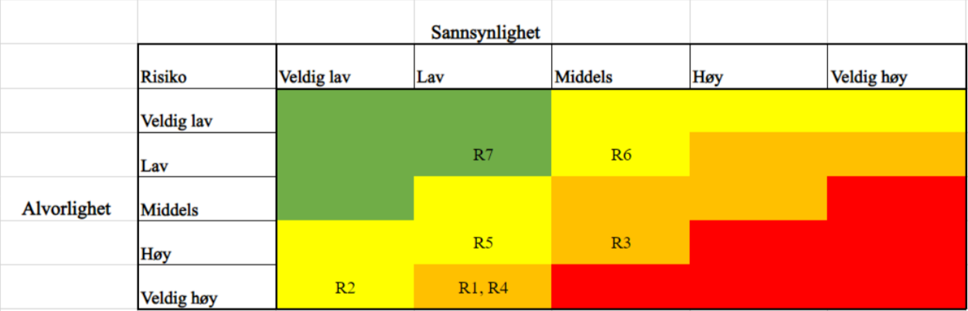
Notes:
For å gjøre det lettere visuelt er disse risiko kodene er videre satt inn i risikomatrisen. Dette gjør det lettere å holde oversikt over risikoene.
Bortsett fra det har vi gjennom de siste 2 dagene også funnet ut at det vil være noen risiko til tekniske delen i oppgaven. F.eks hva som skjer hvis info vi finner ikke er god nok eller at vi ikke kan møte kravene som er satt for den tekniske biten av prosjektet. Dette er noe vi må se nærmere på, men som nevnt tidligere går vi gjennom risikoanalyse sammen med den iterative prosessen vår.
HVORFOR HAR VI VALGT Å GJØRE DET AKKURAT SLIK og ikke for eksempel antatt noen risikoer og deres konsekvenser er fordi risikomatrisen er et godt vektøy i prosessen for å ha god oversikt over risikoer i sanntid, samtidig som vi kan kontinuerlig tilpasse og gjøre endringer.

Slide 21
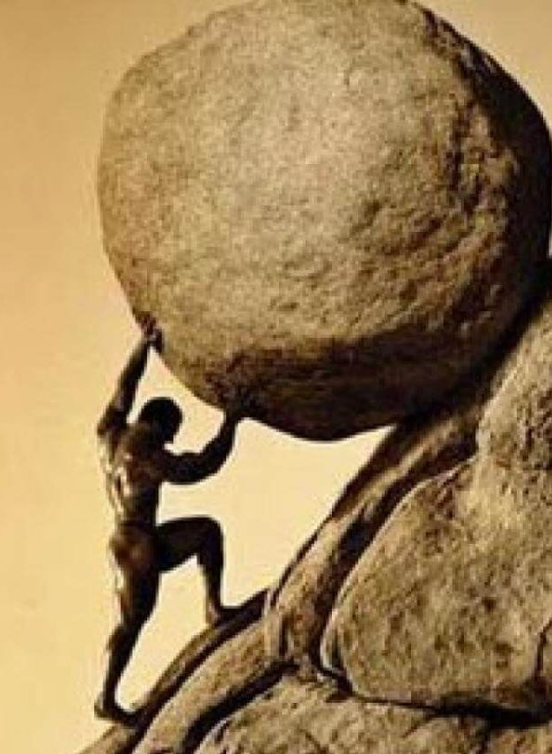
Utfordringer
Åpen oppgave
Ubestemt vs bestemte produkter
Omstilling
User stories
Tankegang
Notes:
Vi har hatt våre utfordringer frem til nå. Men den største av dem og roten til de fleste har vært å håndtere den åpne oppgaven vi har fått. Som bachelorstudenter har vi vært vant til å jobbe mot bestemte produkter, men nå som vi skal forske på det uvisse og ulike muligheter, har det vært en utfordring å omstille måten å tenke på. Dette har vi sett igjen når vi har forsøkt å utarbeide user stories, krav og testkriterier. Vi har satt oss ned utallige ganger og brainstormet for å få noe som ikke er et produkt, men tar oss selv i å ende opp med et produkt allikevel. Derfor har vi jobbet mye med å endre tankegang og akseptere at vi kanskje ikke kan sette konkrete userstories, krav og test kriterier så tidlig i prosjektet. For å kunne gjøre det, må vi først fordype oss i teknologien og samarbeide tett med oppdragsgiver for å sette de rette kravene.

Slide 22
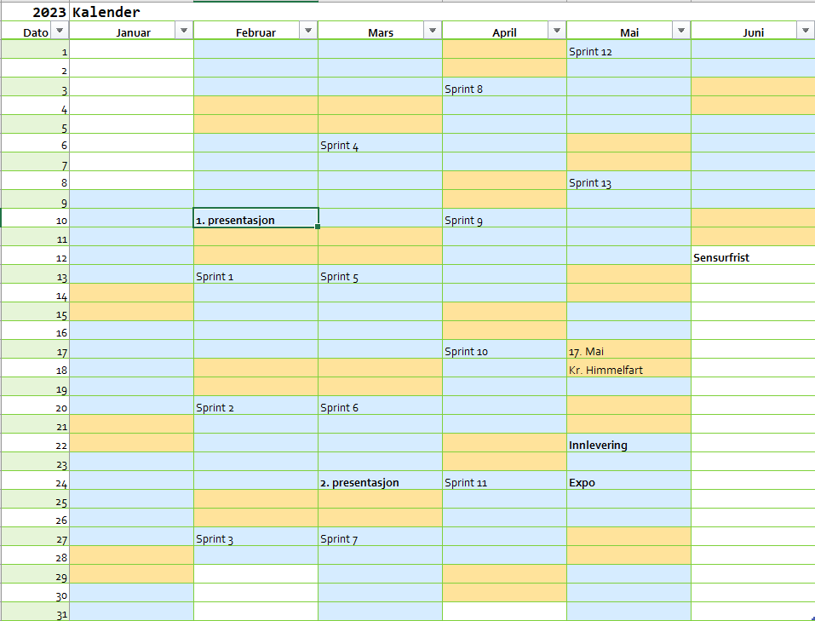
Veien videre
Fase 2
Teknisk
Notes:
Vi gleder oss til å komme i gang med mer teknisk arbeid de neste ukene. Selv om vi har brukt mye tid på å jobbe med rent administrative ting, har vi også lekt med en del ideer som vi ønsker å prøve ut. Og i den forbindelse har vi bestilt en del maskinvare for fremtidige design.

Slide 23
Takk for oss

